Slide 1

醫院病床查詢系統
指導老師：黃文楨 老師 組員： 0524059邢學皓 0524013張顯瑞
0524069曾聖傑0524023廖宗得

Slide 2
專題內容描述
專題內容描述
利害關係人目標表
事件表
使用案例圖
重要使用案例
系統畫面
系統活動圖

Slide 3
專題內容
事故發生
查詢病床
GPS定位
醫療資源分配
Notes:
近代醫療資源逐漸充斥著整個社會
但在各大事故發生時卻常有著醫院病床已滿
救護車卻將傷者繼續送過去的情形
又或者在人生地不熟的地區發生車禍
不知人生在何處無法告知確定地點
因此我們打算蒐集各地區的醫院資訊
並結合手機上的GPS定位系統
將使用者資訊、地點明確傳給救護人員
來查詢距離事發地點最近的醫院
並將傷者送至該醫院
透過病床查詢系統
將醫療資源做有效的資源分配

Slide 4
利害關係人目標表
專題內容描述
利害關係人目標表
事件表
使用案例圖
重要使用案例
系統畫面
系統活動圖

Slide 5
利害關係人目標表
利害關係人 (參與者) | 目標
院方高層 | 醫院病床可以更有效率的運用。
交通警察 | 提供GPS之定位的事故發生地點，加強安全宣導。
病患 | 提供及時、正確病床資訊，使傷患能快速就醫。

Slide 6
事件表
專題內容描述
利害關係人目標表
事件表
使用案例圖
重要使用案例
系統畫面
系統活動圖

Slide 7
事件表
事件名稱 | 使用案例名稱
建立會員資料 | 會員基本資料作業
搜尋病床資訊 | 病床搜尋作業
搜尋最近醫院病床資訊 | 地圖搜尋作業

Slide 8
使用案例圖
專題內容描述
利害關係人目標表
事件表
使用案例圖
重要使用案例
系統畫面
系統活動圖

Slide 9
使用案例圖
醫院病床查詢系統
會員基本
資料作業
院方高層
病床搜尋作業
病患
地圖搜尋作業
交通警察

Slide 10
重要使用案例
專題內容描述
利害關係人目標表
事件表
使用案例圖
重要使用案例
系統畫面
系統活動圖

Slide 11
使用案例名稱 | 地圖搜尋作業
使用案例描述 | 快速查詢病床，以利就醫。
主要參與者 | 病患、院方高層、交通警察
利害關係人與目標 | 病患：快速查詢病床，以利就醫。 院方高層：快速傳遞病床資訊、有效分配病床。 交通警察：整理後的事故地點，交由警方加強宣導。
前置條件 | 因事故而急需病床資訊，且擁有會員資格者。
後置條件 | 獲得所查詢醫院之病床資訊。
主要成功情節 | 參與者 | 系統
 | 1.點選手機APP進入登入 畫面。 2.輸入帳號密碼登入。 3.確認事故地點，找尋最 近醫院的病床資訊。 | 1.1 啟動登入畫面 2.1 確認登入個帳密是否與資料庫吻合 2.2 吻合進入查詢頁面 3.1 利用GPS定位事故地點 3.2 顯示附近醫院病床資訊 3.3 存取事故地點供警方做後續宣導
例外情節 | 如果輸入會員帳號、密碼及性別後，系統跳出視窗顯示未連接到網路，使用者需要開啟網路或重新連線，直到連線確定為止。
其他需求 | 會員帳號必須是email格式 所填的縣市為現居住地 密碼必須具有英文與數字，長度至少差過八位

Slide 12
使用案例名稱 | 病床搜尋作業
使用案例描述 | 快速查詢病床，以利就醫。
主要參與者 | 病患、院方高層
利害關係人與目標 | 病患：快速查詢病床，以利就醫。 院方高層：快速傳遞病床資訊、有效分配病床。
前置條件 | 因事故而急需病床資訊，且擁有會員資格者。
後置條件 | 獲得所查詢之病床種類資訊。
主要成功情節 | 參與者 | 系統
 | 1.點選手機APP進入登入 畫面。 2.輸入帳號密碼登入。 3.選取欲查詢之病床種 類 。 4.點選查詢 | 1.1 啟動登入畫面 2.1 確認登入個帳密是否與資料庫吻合 2.2 吻合進入查詢頁面 3.1 查詢資料庫病床種類資料表 3.2 顯示病患所查詢病床種類之資訊。
例外情節 | 如果輸入會員帳號、密碼及性別後，系統跳出視窗顯示未連接到網路，使用者需要開啟網路或重新連線，直到連線確定為止。
其他需求 | 會員帳號必須是email格式 項所填的縣市為現居住地 密碼必須具有英文與數字，長度至少差過八位

Slide 13
使用案例名稱 | 會員基本資料作業
使用案例描述 | 建立會員資料。
主要參與者 | 病患
利害關係人與目標 | 病患：申請會員，以使用醫院病床查詢系統。
前置條件 | 為使用醫院病床查詢系統，申請會員者。
後置條件 | 成功申請為會員資格。
主要成功情節 | 參與者 | 系統
 | 1.點選手機APP進入登入 畫面。 2.點選申請帳號。 3.輸入會員資料(帳號、 密碼、手機號碼、生日、 性別、電子郵件) 。 4.點選註冊。 | 1.啟動登入畫面。 2.進入申請帳號畫面。 3.將會員資料寫入資料庫。 4.顯示註冊成功畫面。
例外情節 | 如果輸入會員帳號、密碼格式不符，將無法申請會員，直到填寫格式正確為止。
其他需求 | 會員帳號必須是email格式 所填的縣市為現居住地 密碼必須具有英文與數字，長度至少差過八位

Slide 14
系統畫面
專題內容描述
利害關係人目標表
事件表
使用案例圖
重要使用案例
系統畫面
系統活動圖

Slide 15
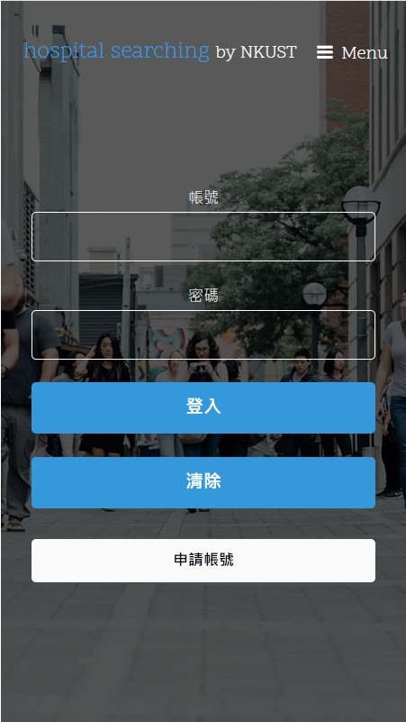
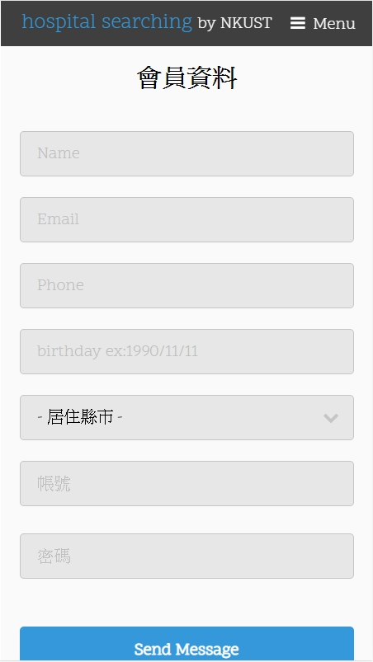
圖1 登入畫面
圖2 申請帳號畫面

Slide 16
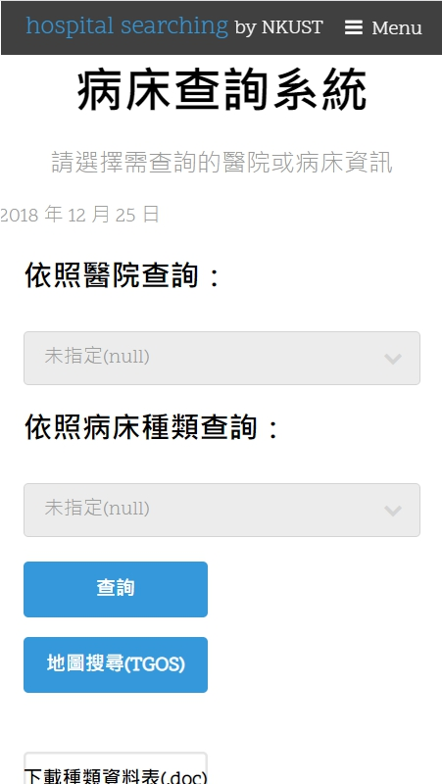
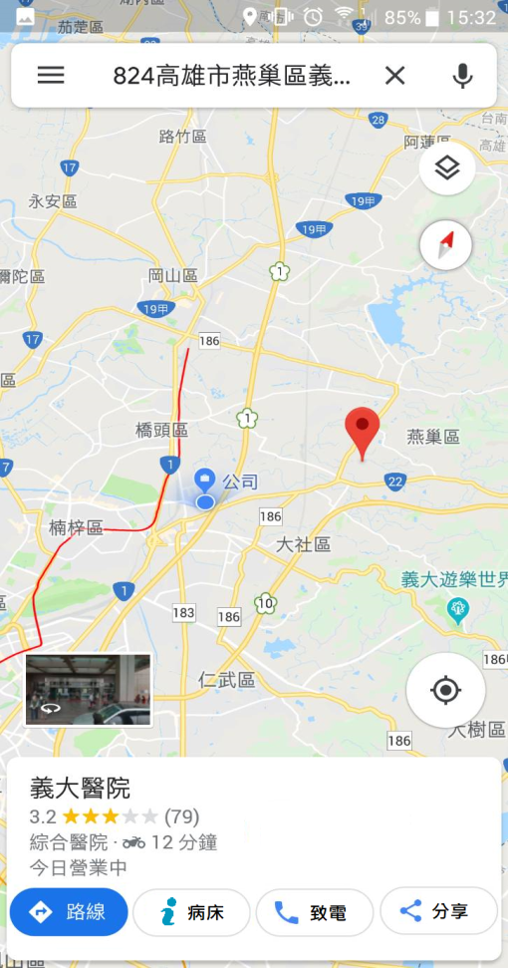
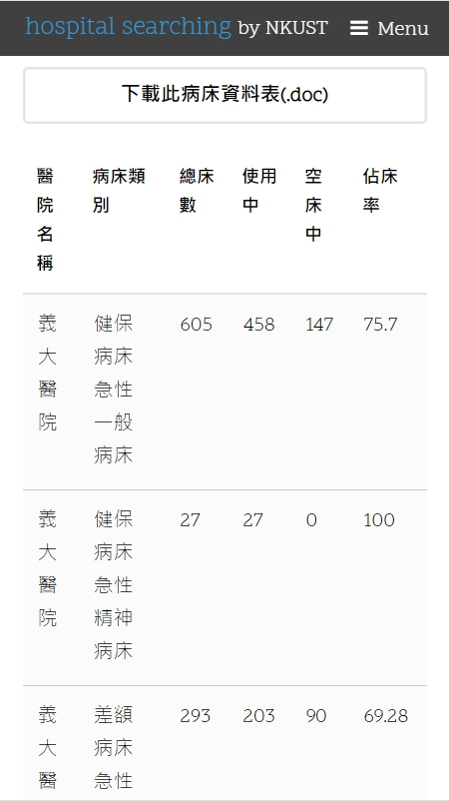
圖3 主畫面
圖4 地圖搜尋畫面
圖5 病床搜尋畫面

Slide 17
系統活動圖
系統活動圖
專題內容描述
利害關係人目標表
事件表
使用案例圖
重要使用案例
系統畫面

Slide 18
用戶 | 會員系統 | 資料庫 | APP
檢查是否為會員
查詢病床
[是]
搜尋資料庫
[不是]
跳出「請註冊為會員」通知
顯示結果

Slide 19
Thank You For Your Attention

